Slide 1



Обеспечение независимости от разработчика при создании и эксплуатации информационных систем

Slide 2





Проблематика
Сколько стоит эта небольшая доработка?
Что входит в поддержку?
История «Прогноза»
Конфликт акционеров
«Входы в Заказчика»

Slide 3
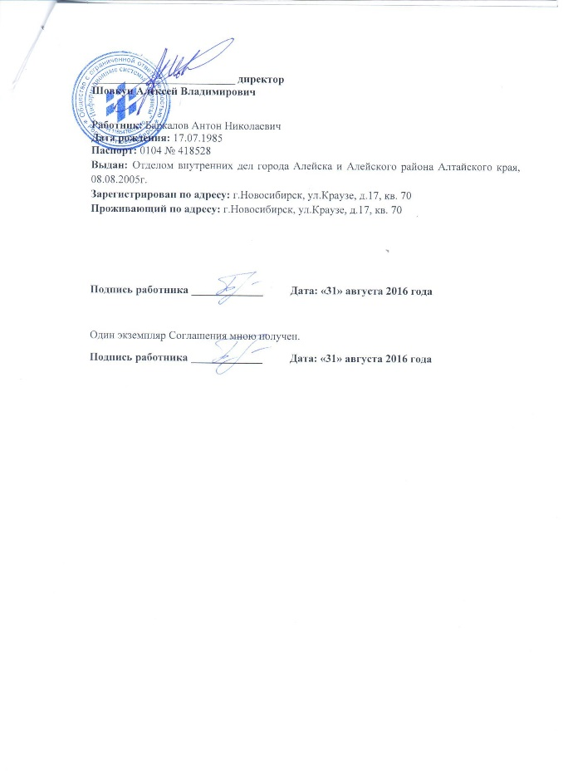

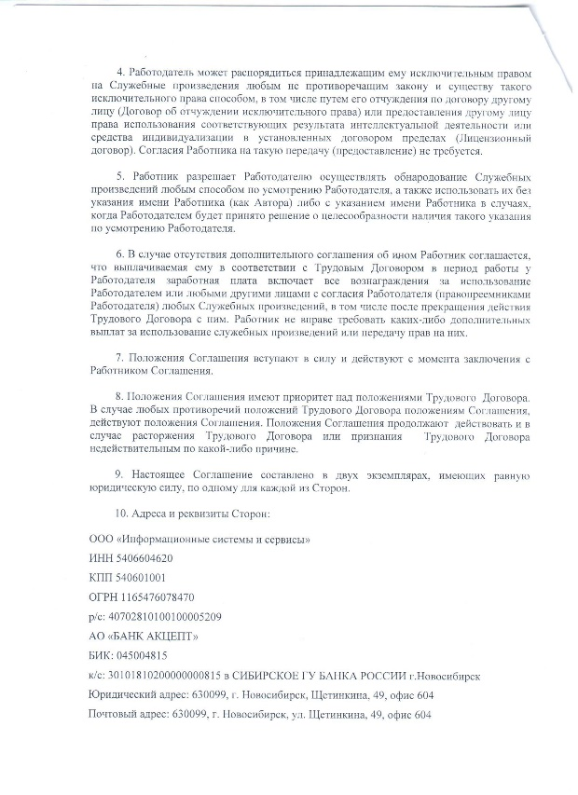
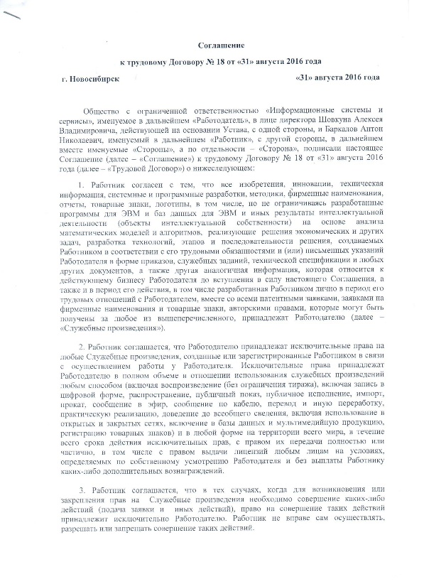
Сами себе разработчики
Разработка ПО – непрофильная задача для муниципалитета
С персоналом тоже всё не просто

Slide 4


Используемые решения
Юридическая сторона вопроса
Передача исходных кодов по договору
Передача неисключительных прав по договору, включая права на доработку программного обеспечения собственными силами Заказчика и третьих лиц

Slide 5
Используемые решения
Процесс разработки
Разработчики работают только с тестовым контуром
Сдача проекта идёт на тестовом контуре
Перенос в продуктивную среду осуществляется Заказчиком по инструкции (начиная со сборки из исходных кодов)
Перед переносом всегда выполняется резервное копирование
Отсутствие у разработчика доступа к продуктивной среде обеспечивает соблюдение требований к информационной безопасности

Slide 6

Плюсы
Полное понимание процесса разработки
Юридически закрепленные полные права на систему
Развитие конкурентной ИТ-среды
Разработчики бодры и энергичны

Slide 7

Необходимые ресурсы
Воля руководителя
Время специалиста по внедрению прикладных программных продуктов
Время системного администратора
«Железо» для тествого сервера, пусть даже старое

Slide 8


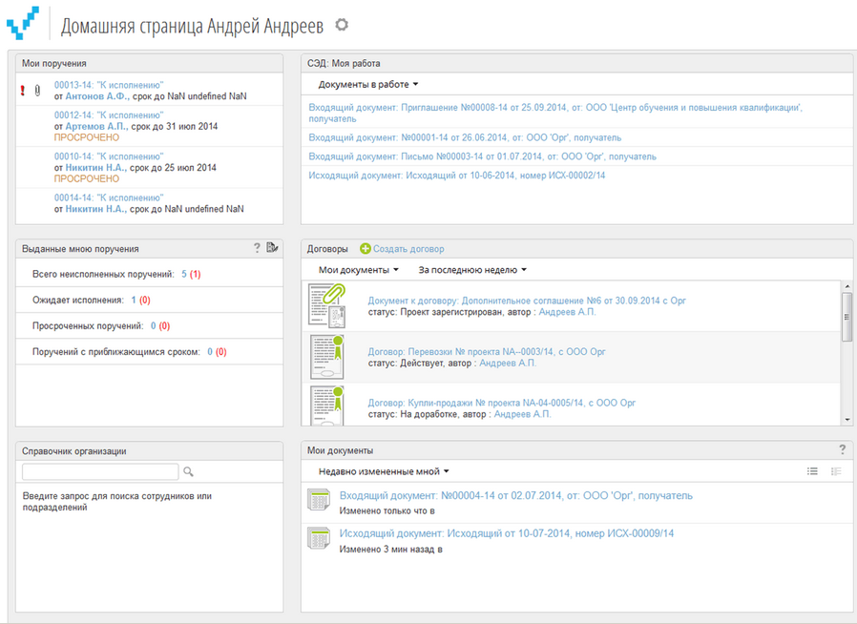





Выбор платформы
Широко распространённые платформы
Исключайте «самописные», «наколенные» решения
Должно быть включено в реестр отечественного ПО

Slide 9
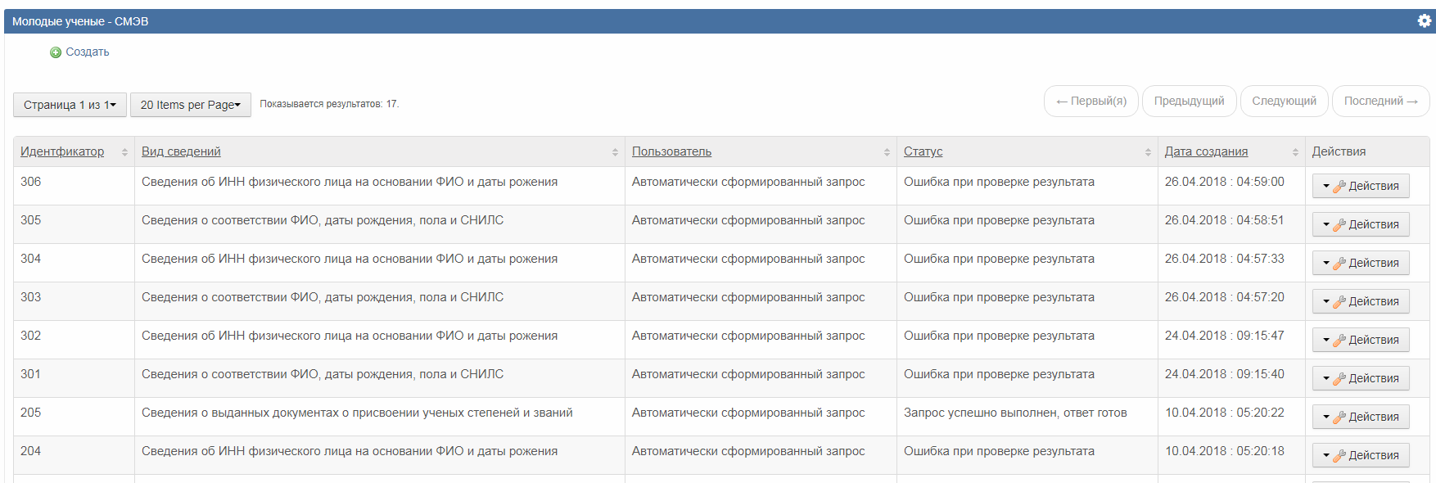
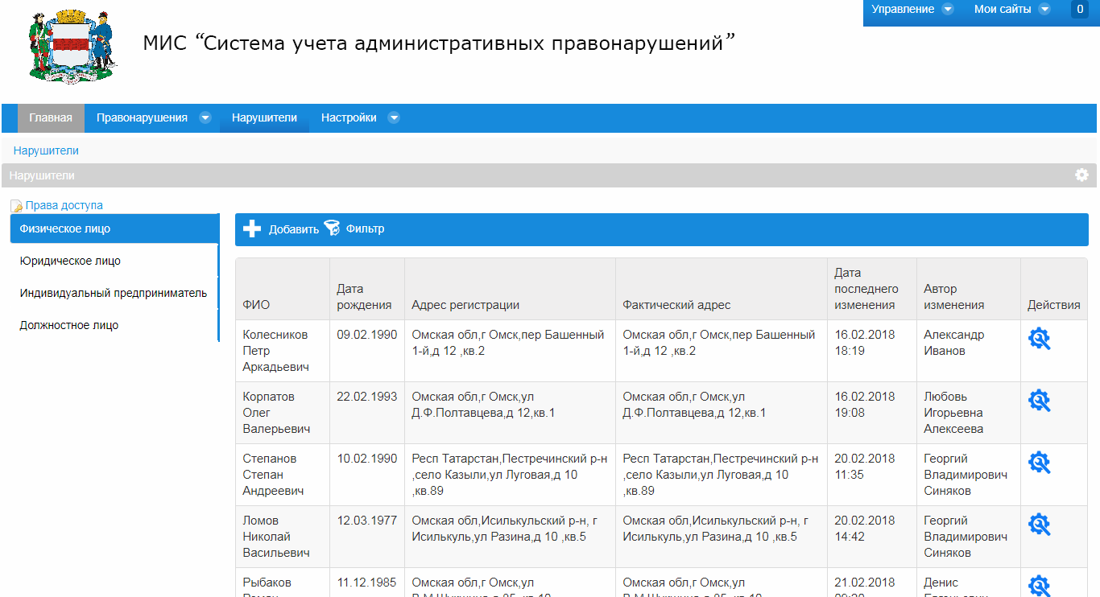
Результаты такой работы
Импортозамещённые продукты:
СЭД
Корпоративный портал
Порталы государственных и муниципальных услуг
ИС.ГМП
Решение для автоматизации Административной практики
Удобные системы для межведомственного взаимодействия
Обеспечение взаимодействия с ЕГР ЗАГС и выгрузок данных в избиркомы
Информационные системы для автоматизации процессов
при обеспечении различных видов поддержки,
например: «Премии и гранты молодым учёным»
Продукты работают на серверных ОС как на базе Windows, так и Linux
Доступ для пользователей – через браузер
Не требуются для работы закрытые зарубежные компоненты (все компоненты – либо включены в реестр, либо свободное ПО)
Включены или находятся на стадии включения в реестр российского ПО

Slide 10

КОНТАКТЫ:
ООО «Информационные системы и сервисы»
Россия, 630099, г. Новосибирск
ул. Щетинкина, 49, офис 604
тел./факс: +7(383) 354-10-11
e-mail: info@isands.ru
www.isands.ru

